Slide 1


Slide 2


Slide 3
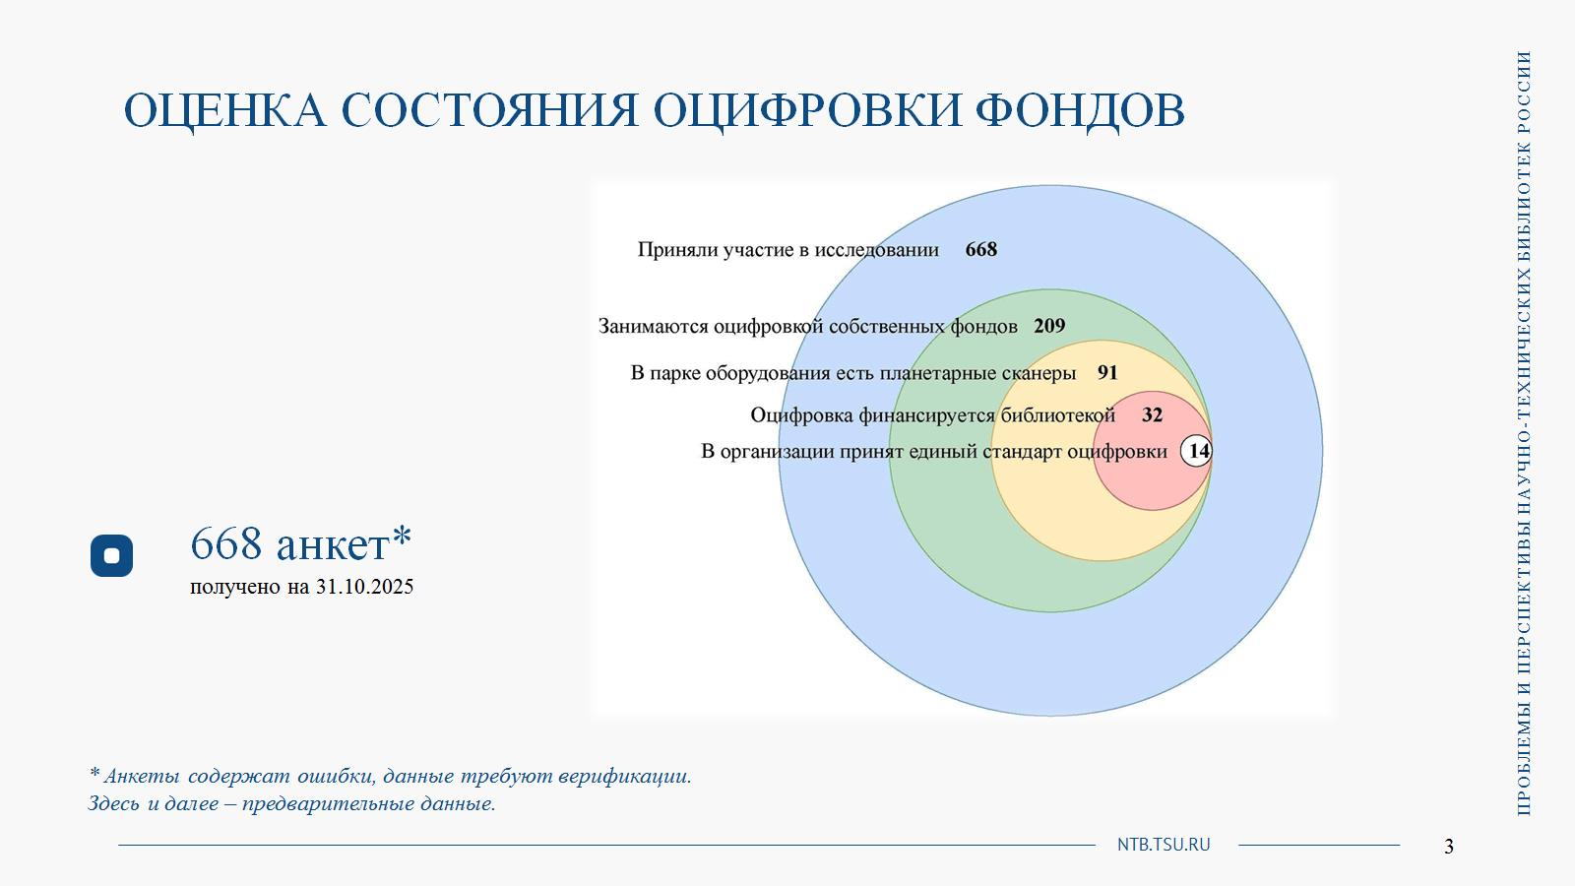

Slide 4

ПРИОРИТЕТЫ ОЦИФРОВКИ, ОБЕСПЕЧЕНИЕ ХРАНЕНИЯ И ДОСТУПА

Slide 5
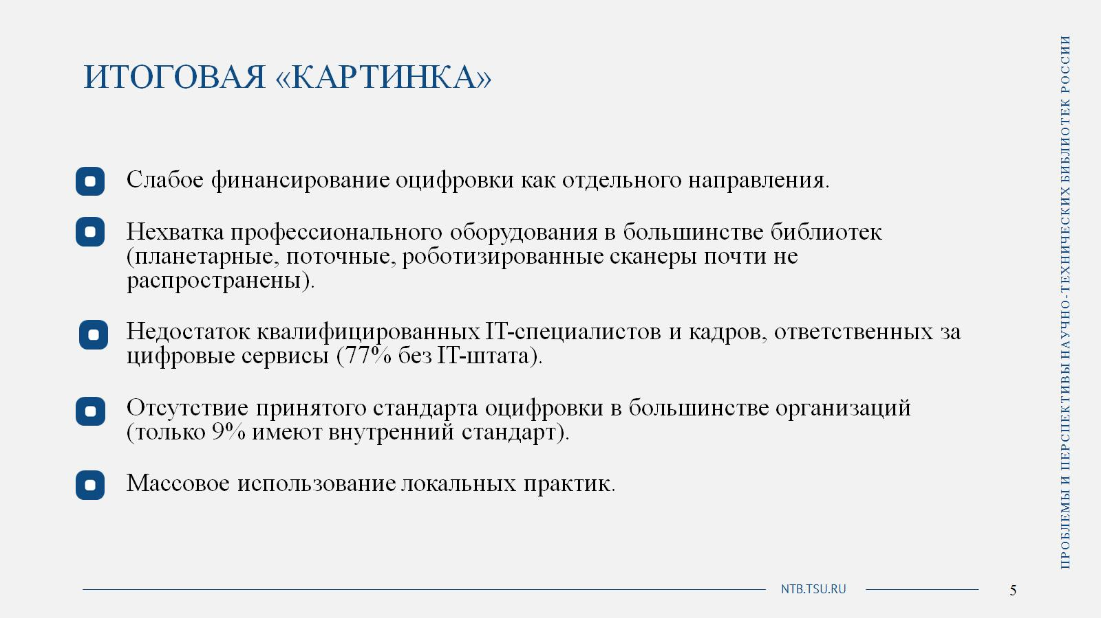
ИТОГОВАЯ «КАРТИНКА»

Slide 6

ПРЕДВАРИТЕЛЬНЫЙ ВЫВОД

Slide 7
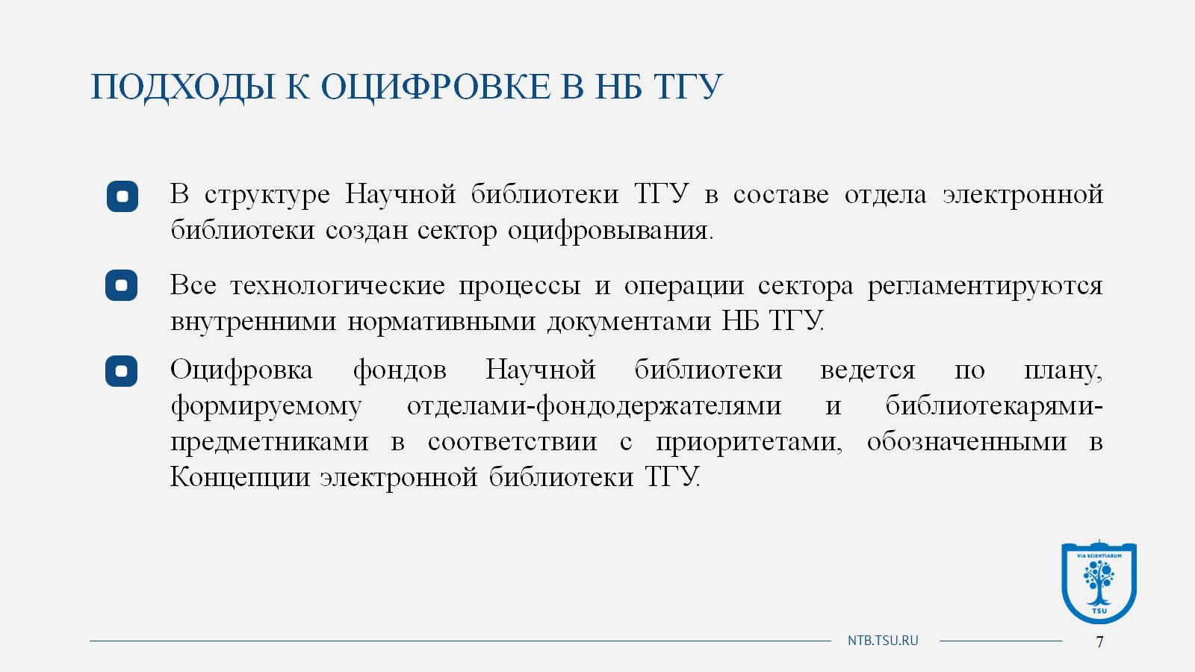
ПОДХОДЫ К ОЦИФРОВКЕ В НБ ТГУ

Slide 8
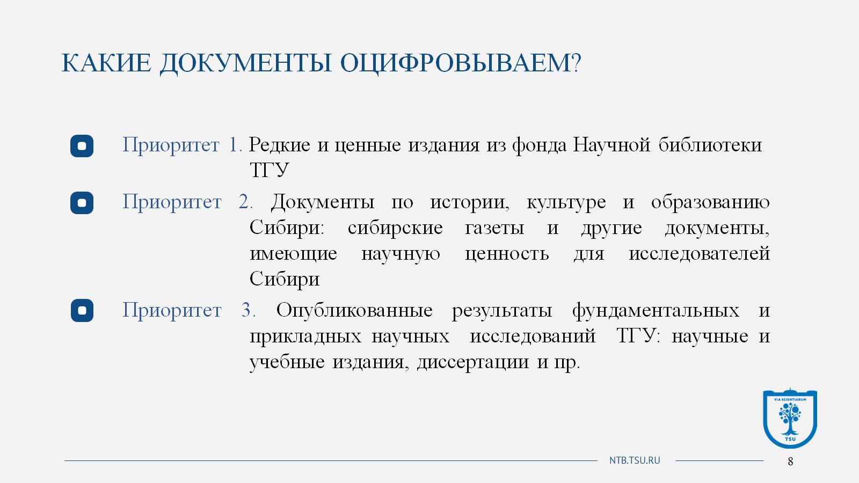

Slide 9

СКАНИРУЮЩЕЕ ОБОРУДОВАНИЕ

Slide 10

СКАНИРУЮЩЕЕ ОБОРУДОВАНИЕ

Slide 11


Slide 12
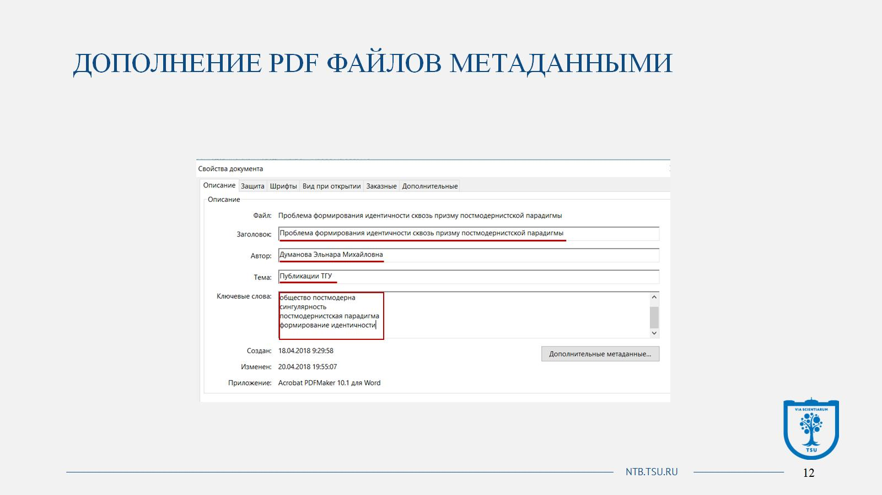

Slide 13
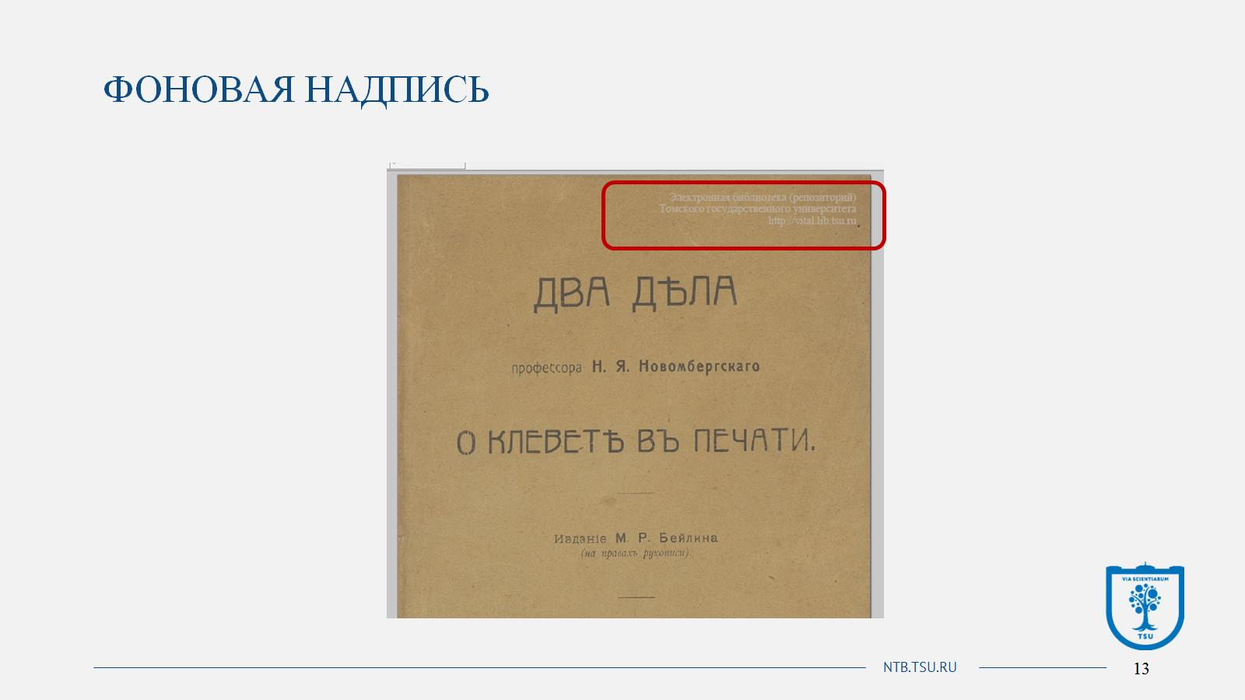

Slide 14
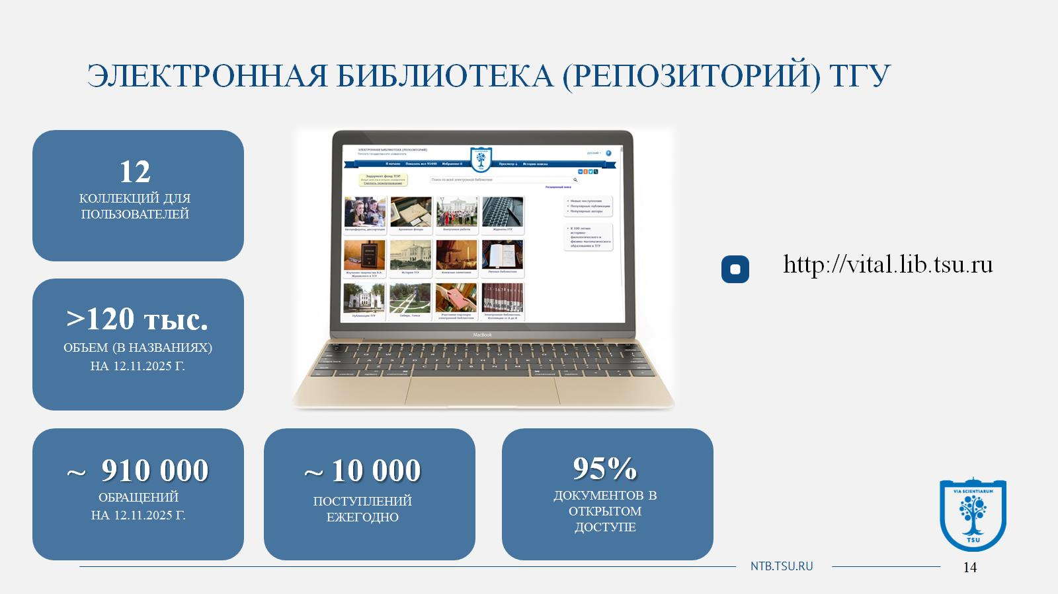

Slide 15
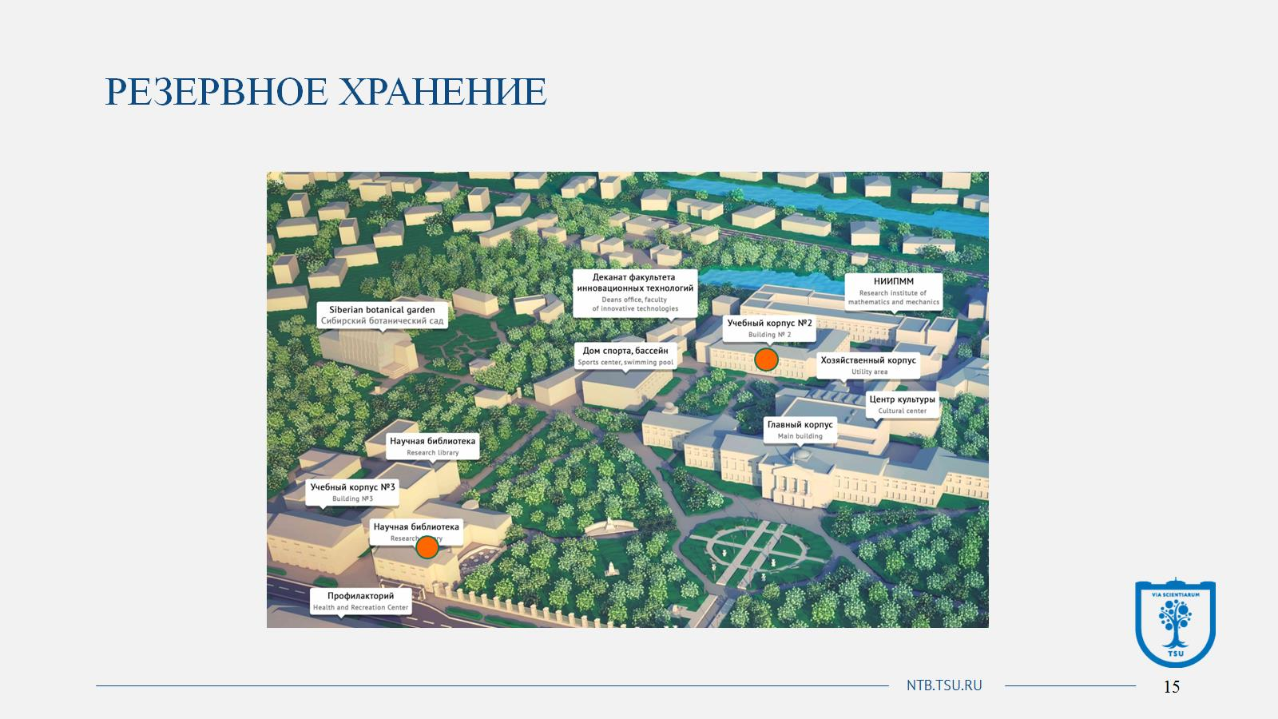

Slide 16
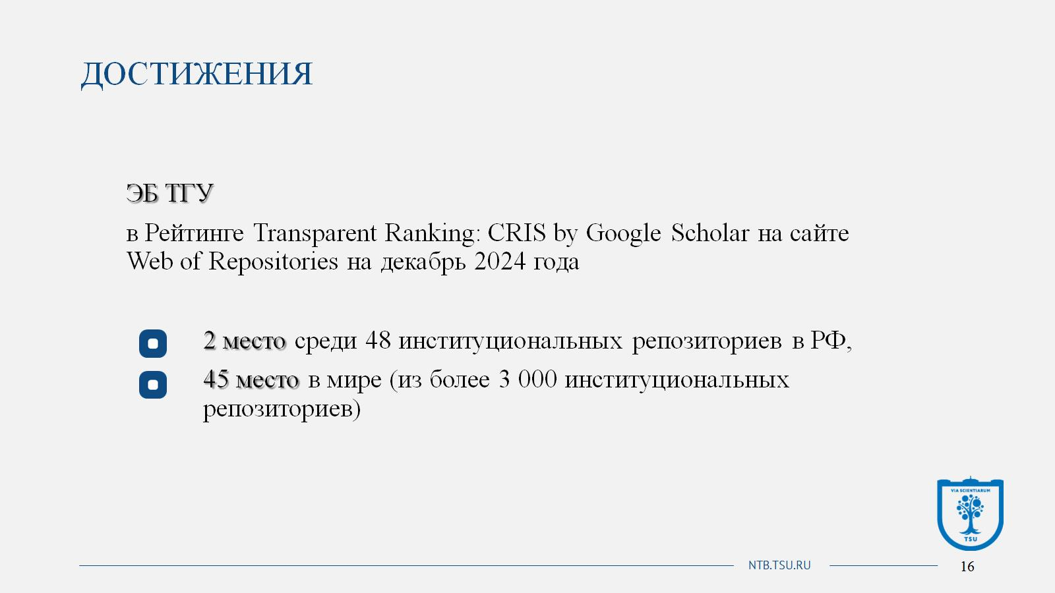
ДОСТИЖЕНИЯ

Slide 17
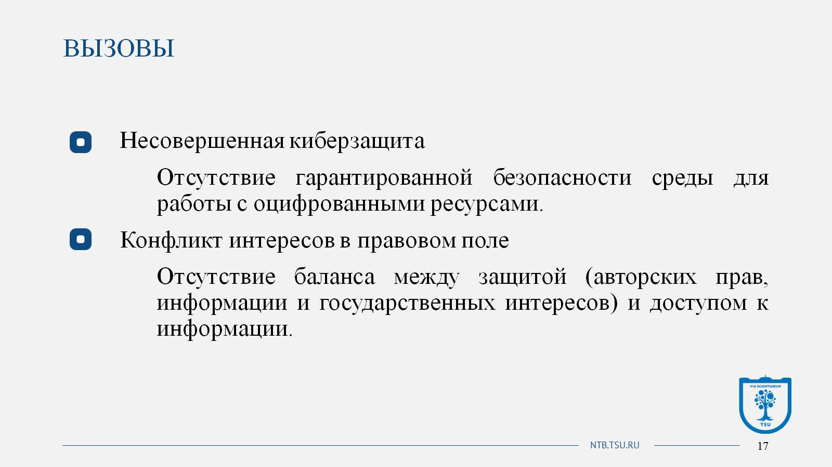
ВЫЗОВЫ

Slide 18


Slide 19


Slide 20
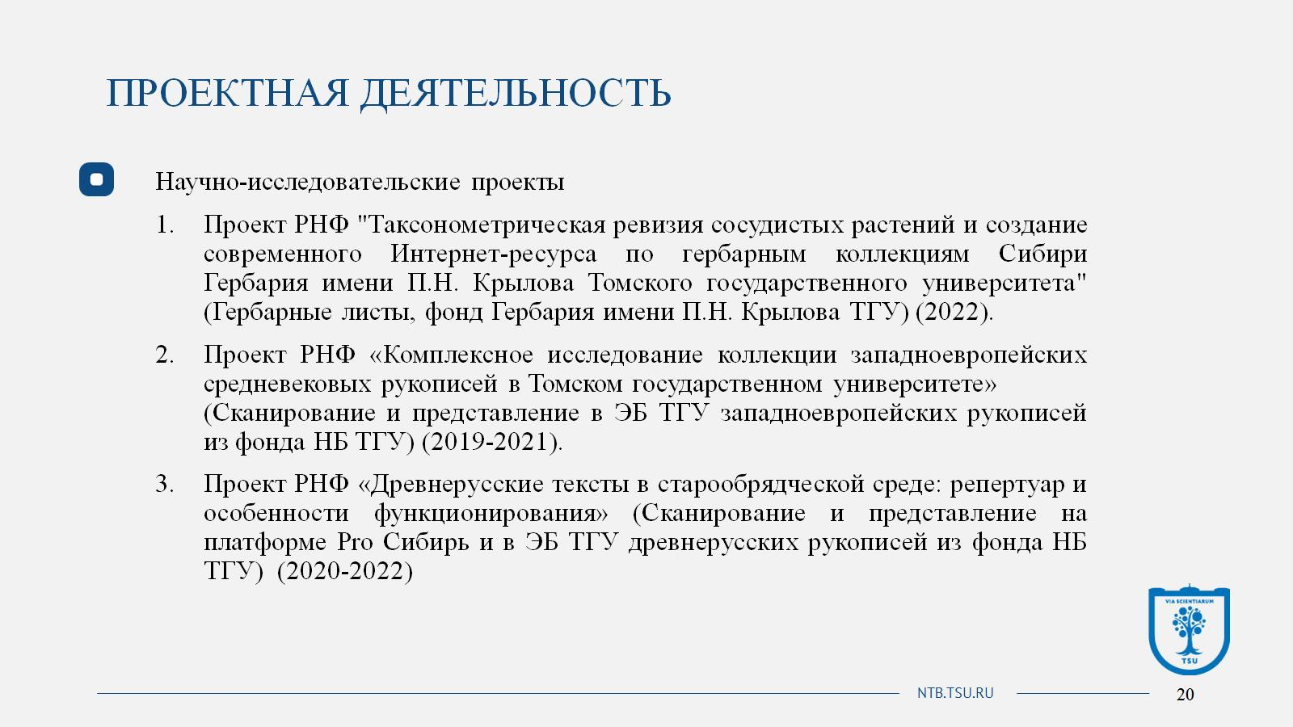

Slide 21
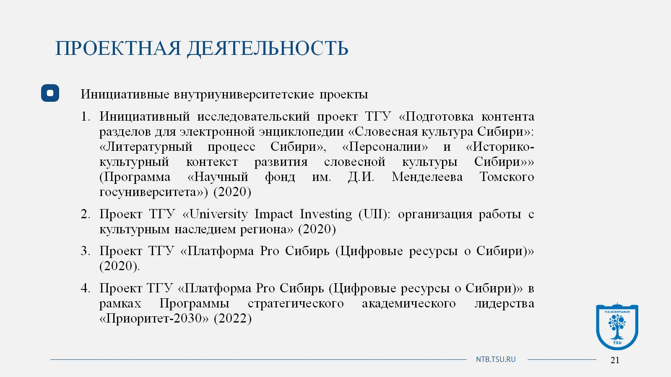

Slide 22
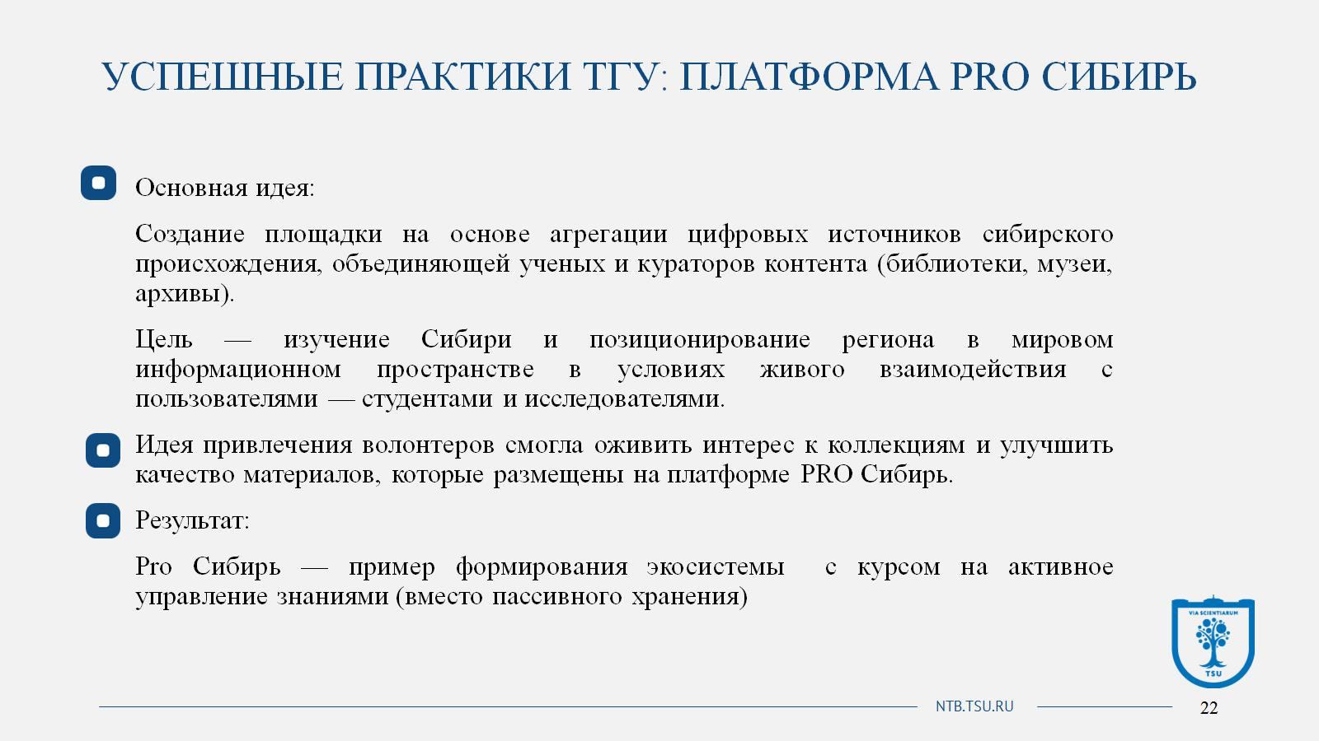
УСПЕШНЫЕ ПРАКТИКИ ТГУ: ПЛАТФОРМА PRO СИБИРЬ

Slide 23
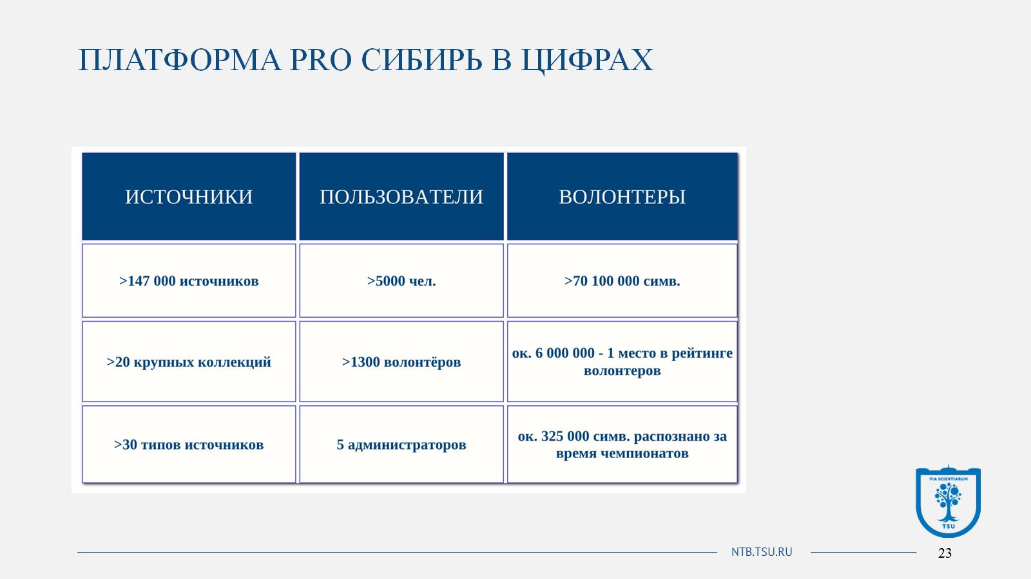
ПЛАТФОРМА PRO СИБИРЬ В ЦИФРАХ

Slide 24
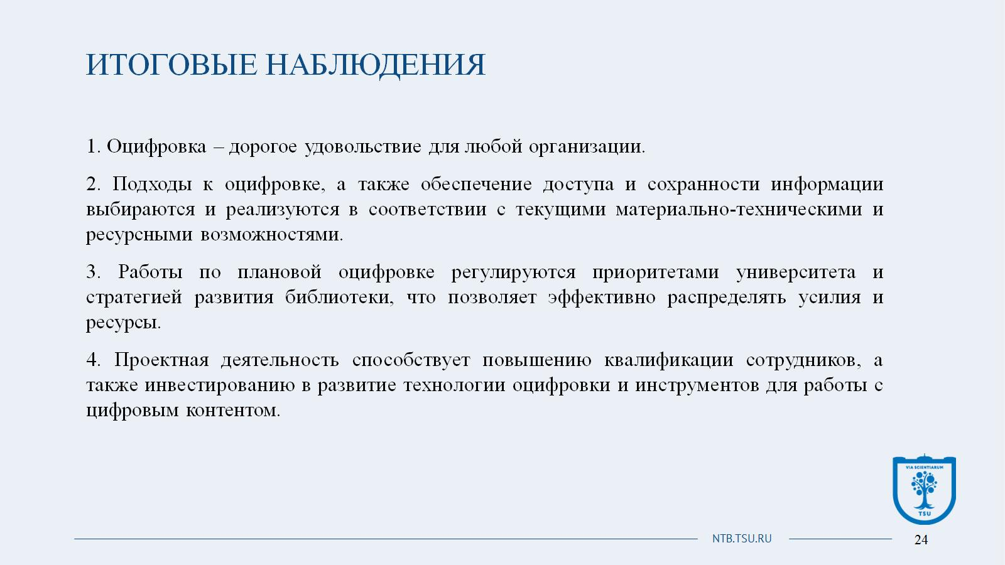

Slide 25


